Slide 1
第一章 C/C++概述
1.1 C/C++发展简史
1.2 简单的C/C++程序实例
1.3 数据的输入和输出
1.4 编译预处理
1.5 Visual Studio C++简介

Slide 2
1.1 C/C++发展简史
C语言：Bell实验室的D.M.Ritchie
1972年，为了编写UNIX设计的。
两个重要的标准：
老标准：1978年，《The C Programming Language》
B.W.Kernighan和D.M.Ritchie合著
新标准；ANSI制定，称为ANSI C C89……C11
C++： Bell实验室的Bjarne Stroustrup
C
基础
类
带类的C
C++
Simula 67

Slide 3
C语言
面向对象设计
（OOP）
C++的组成

Slide 4
Visual Studio 2012
Win32控制台应用程序
MFC应用程序
VB
C++
C#
F#
本章目录

Slide 5
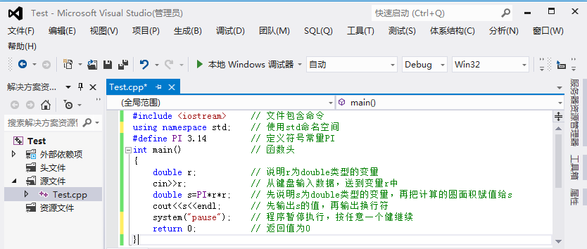
1.2 简单的C/C++程序实例
例1.1 输入圆的半径，求面积
#include是编译预处理命令
把头文件的内容插入该处
使用cin、cout函数必须有该命令
main函数的函数头
int表示返回值为int类型
注释：以//开始
main函数的函数体

Slide 6
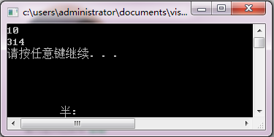

Slide 7
◆ #include <iostream>
旧式的头文件有扩展名.h
旧式的写法 ：#include <iostream.h>
❖ using namespace std;
使用std命名空间
若没有该命令，则
cin>>r; 改写为 std::cin>>r;
int main()
return 0
C99规定编译器要自动在生成的目标文件中加入 return 0
所以说明为int类型
暂停程序的执行，按任意键继续
否则无法看清程序的执行结果

Slide 8
总结：
(1) C/C++程序是一个或多个函数构成的，main函数一定要有。
不管有多少个函数，执行从main函数开始。
在一个函数内，执行从上到下开始的。
(3) 注释从//开始的，只有增加可读性的作用。
(4) 书写形式自由．
一行内可以写多条语句,一条语句也可以分写在不同行上。
(5) C语言中大小写字母是不同的

Slide 9
1.3 基本语法成分
1. 基本符号：
(1) 字母：52个
A～Z a～z
(2) 数字字符：10个
0 ～9
(3) 下划线 _ 。
(4) 特殊符号：一般作运算符，如+、-、*、/、&
2．关键字
有特定含义的、专用的单词。
如int、char、break、for、define等。
不能作变量名、符号常量名、函数名、类名等。

Slide 10
3. 标识符：
由字母、数字和下划线三种字符组成
必须以字母或下划线开头
合法标识符。
A2 student area_of_circle num _dd Int
不合法标识符
2A A-B area of circle M.D int
① 大小写字母不等价
习惯上，变量名小写，符号常量大写。
② 关键字不能作标识符用。例如，int、define等关键字不 能作为标识符用。
③ 定义标识符时最好能简洁且“见名知义”，以提高程序的可读性。如min表示最小值，average表示平均值，day表示日期。
④ 在Visual C++中，标识符中不能有汉字
但是字符串和注释中可以有汉字。

Slide 11
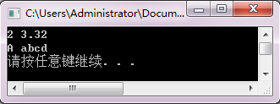
1.4 数据的输入和输出
#include <iostream>
1. cout
cout<<表达式1<<表达式2<<……<<表达式n;
说明： 数据的输出格式由系统自动决定；各表达式可以是任意类型的。
#include "iostream"
using namespace std;
int main() {
int a=2;
double b=3.32;
char c='A';
cout<<a<<' '<<b<<endl;
cout<<c<<' '<<"abcd"<<endl;
system("pause");
return 0;
}

Slide 12
格式控制符（自学）
格式控制符 | 说 明 | 示 例
 |  | 语 句 | 结 果
endl | 输出换行符 | cout<<123<<endl<<123 | 123 123
dec | 十进制表示 | cout<<dec<<123; | 123
hex | 十六进制表示 | cout<<hex<<123; | 7b
oct | 八进制表示 | cout<<oct<<123; | 173
setw(int n) | 设置数据输出的宽度 | cout<<'a'<<setw(4)<<'b'; | a b (中间有3个空格)
setfill(int n) | 设置填充字符 | cout<<setfill('*')<<setw(6)<<123; | ***123
setprecision(int n) | 设置浮点数输出 的有效数字位数 | cout<<setprecision(5)<<123.456 | 123.46

Slide 13
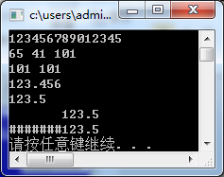
使用格式控制符输出数据（使用示例）
#include "iostream"
#include "iomanip"
using namespace std;
int main()
{
int x=65;
double f=123.456;
cout<<"123456789012345"<<endl;
cout<<dec<<x<<' '<<hex<<x<<' '<<oct<<x<<endl;
cout<<x<<ends<<x<<endl;
cout<<f<<endl;
cout<<setprecision(4)<<f<<endl;
cout<<setw(12)<<f<<endl;
cout<<setw(12)<<setfill('#')<<f<<endl;
system("pause");
return 0;
}

Slide 14
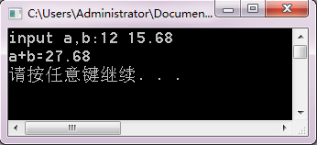
2. cin
cin>>变量１>>变量2>>……>>变量n;
说明：数据之间用空格、TAB键或回车分隔
#include "iostream"
using namespace std;
int main()
{
int a;
float b;
cout<<"input a,b:";
cin>>a>>b;
cout<<"a+b="<<a+b<<endl;
system("pause");
return 0;
}

Slide 15
1.5 编译预处理
编写源程序
预处理
编译
连接
执行
预处理程序
编译程序
1.5.1 文件包含
老式的头文件：.h 现在的头文件：没有.h
iostream.h stdio.h iostream stdio
函数说明、常量定义
语句作用：头文件的内容插入到源文件（.CPP）文件中。
（1）#include <文件名>
从系统指定的文件夹中找
（2）#include "文件名"
从当前文件夹中找，现到系统指定的文件夹中找
注意：一条文件包含命令只能包含一个文件

Slide 16
1.5.2 using namespace std;
使用std命名空间
若没有该命令，则
cin>>r; 改写为 std::cin>>r;
1.5.3 宏定义
主要用来定义符号常数
#define 标识符 常量
例如：
#define FALSE 0
#define TRUE 1
#define PI 3.1415926
#define EPS 1.0e-6
注意：
符号常量一般大写
行末一般不加分号
不能对符号常量进行赋值。

Slide 17
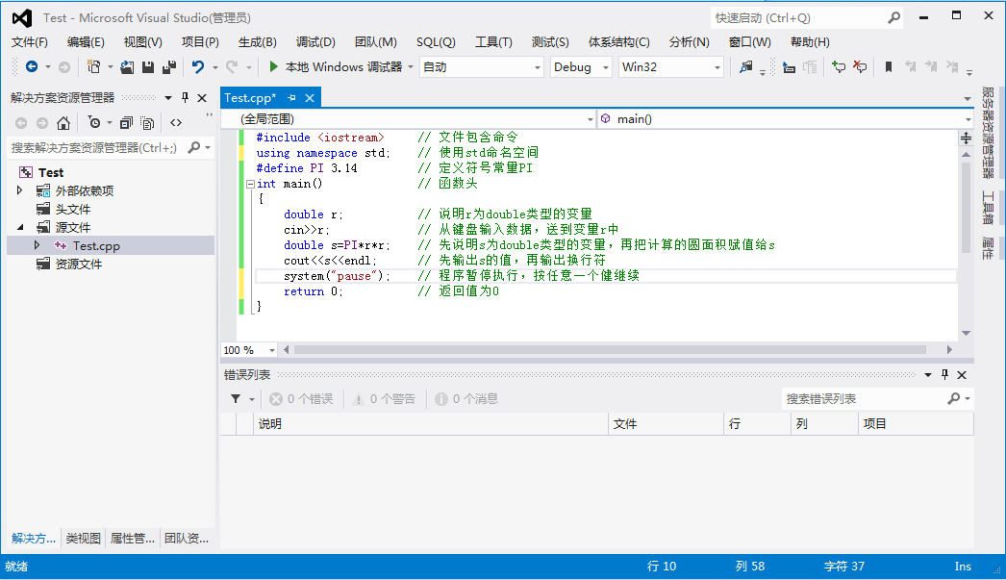
1.5 Visual Studio C++简介
解决方案资源管理器
代码窗口

Slide 18
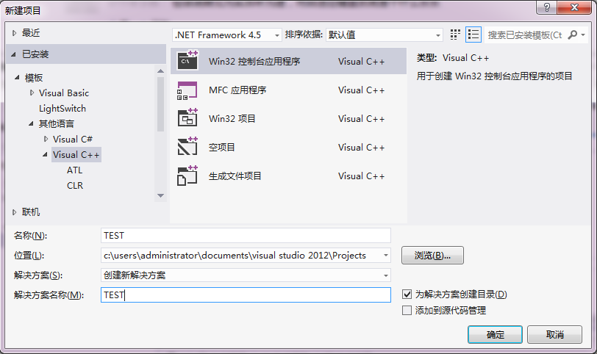
简单C/C++程序的编写、运行过程
1．创建Win32控制台应用程序
◆ 文件｜新建｜项目

Slide 19
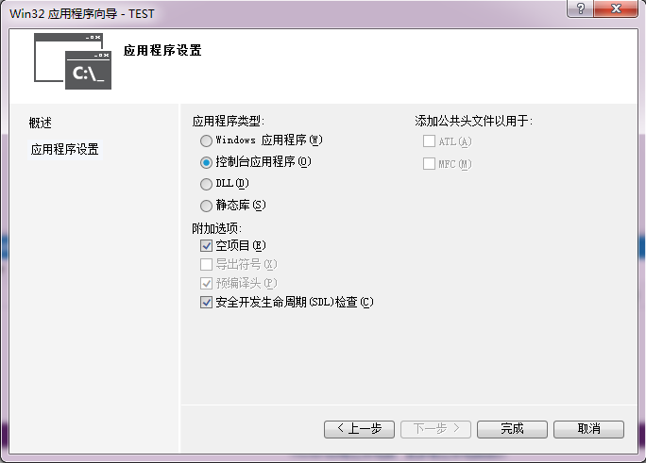
❖ 选定：空项目

Slide 20
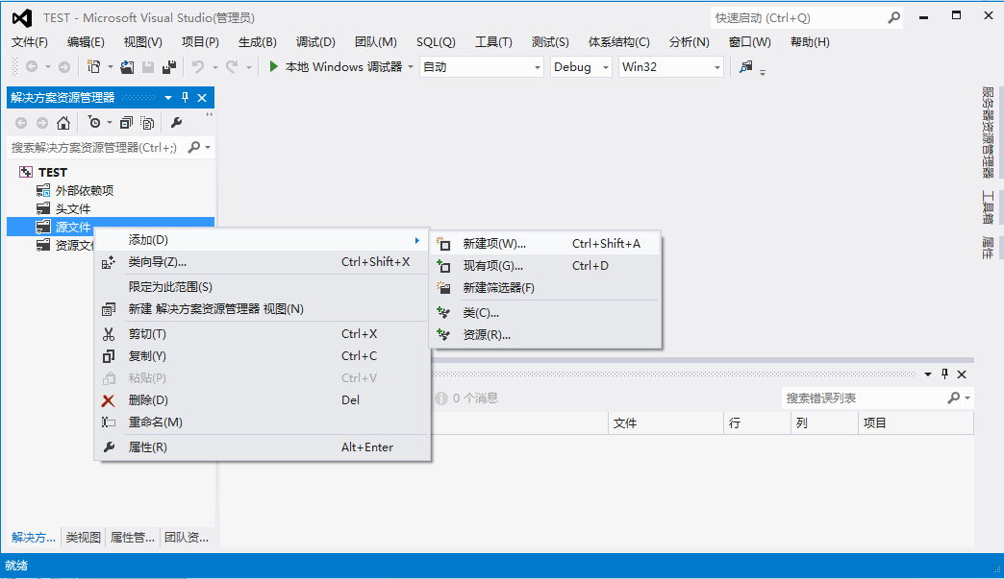
2．添加C++文件(.cpp)
⬥ 源文件的快捷菜单｜添加｜新建项

Slide 21
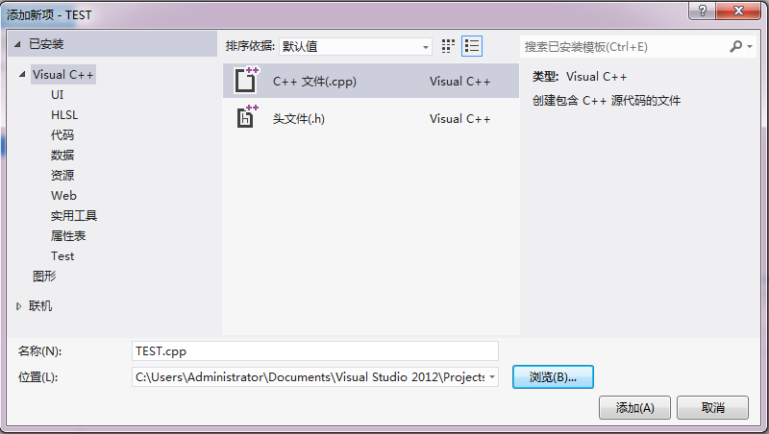
 选定：C++文件(.cpp)
输入文件名：TEST.cpp

Slide 22
3．输入源程序 4．运行程序

Slide 23
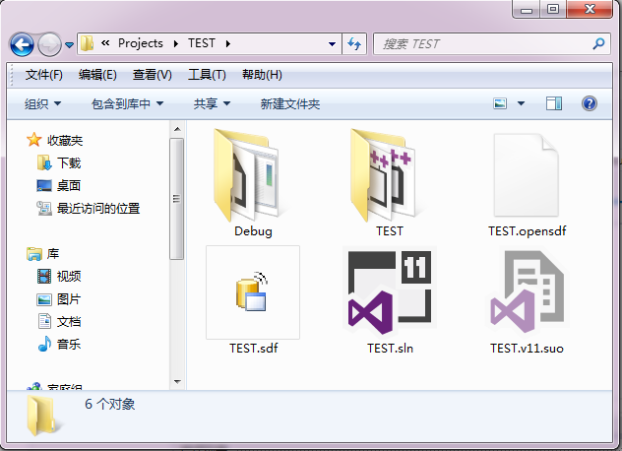
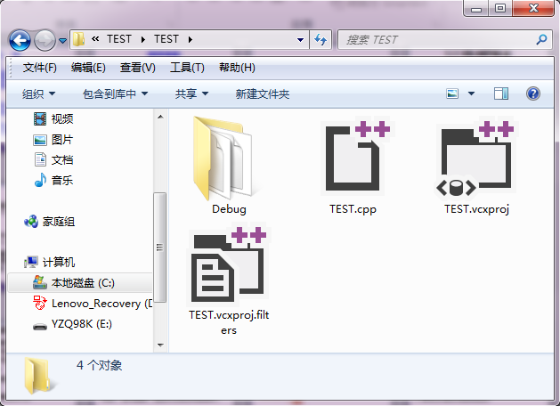
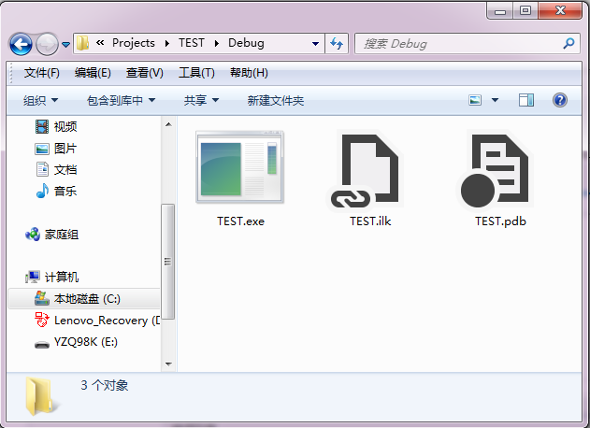
生成的主要文件

Slide 24
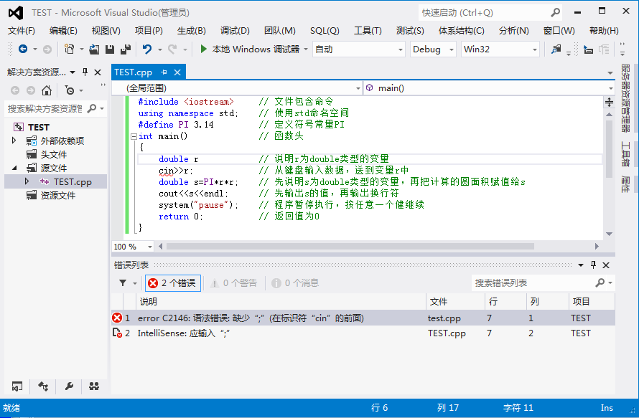
程序调试
1．语法错误
遗漏“;”

Slide 25
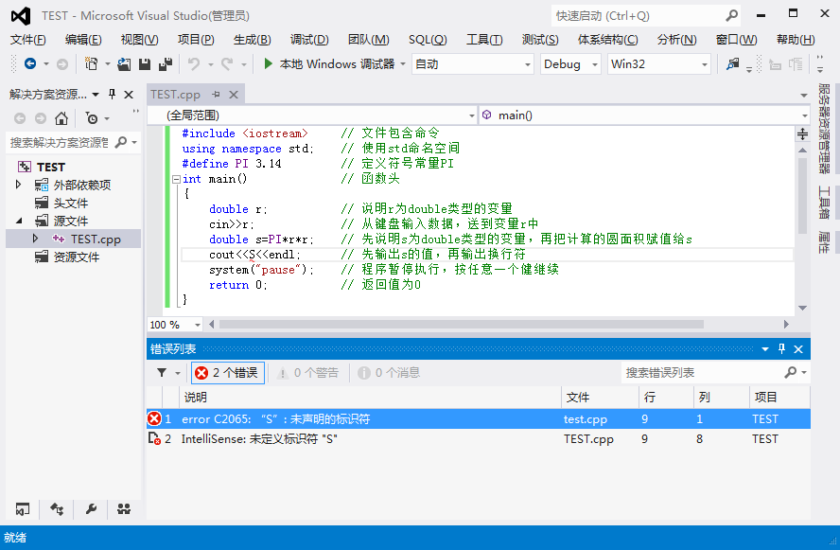
未定义标识 符

Slide 26
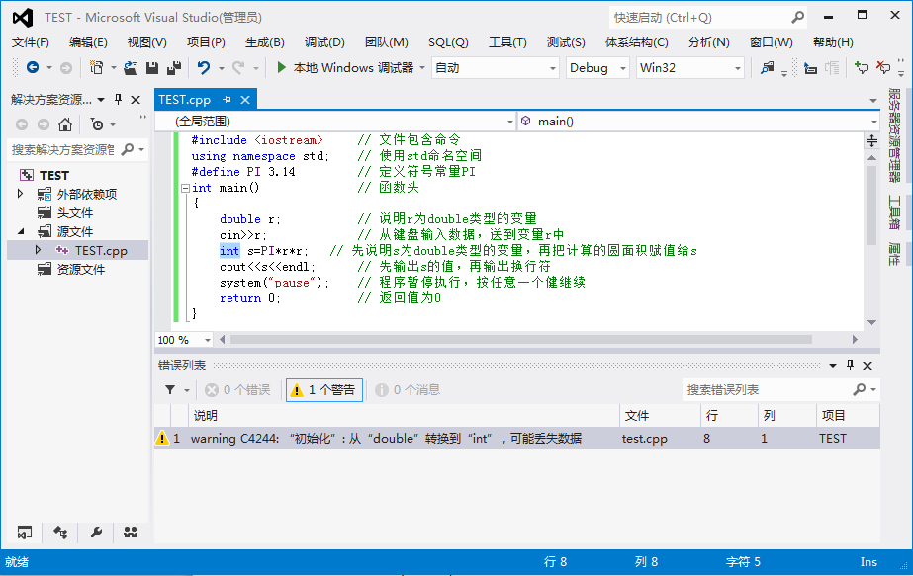
警告性错误

Slide 27
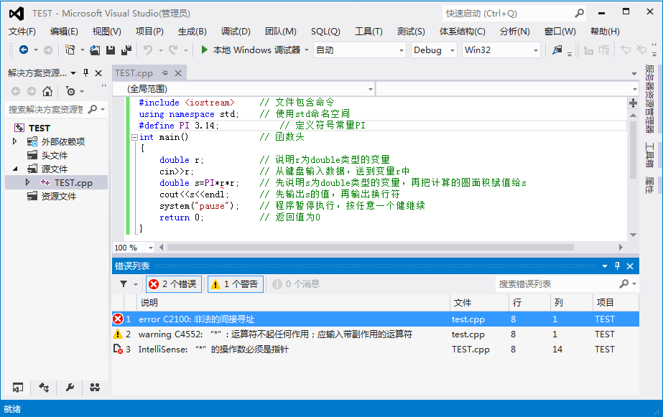
多了“;”

Slide 28
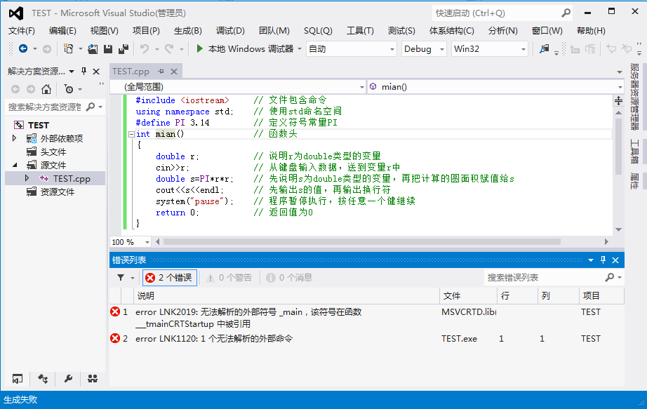
main写成mian

